Slide 1
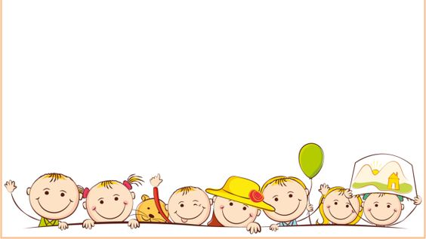

PHÒNG GIÁO DỤC VÀ ĐÀO TẠO QUẬN LONG BIÊN
TRƯỜNG MẦM NON GIANG BIÊN
LĨNH VỰC PHÁT TRIỂN THẨM MỸ
Dạy hát: Mùa xuân
Nghe hát: Mùa xuân và cô mẫu giáo
Lứa tuổi: 4 - 5tuổi
Giáo viên: Trần Thị Trà My

Slide 2


Hoạt động 1:
Dạy hát “ Mùa xuân”
Sáng tác: Hoàng Yến

Slide 3

Tài năng tỏa sáng

Slide 4

Tài năng tỏa sáng

Slide 5
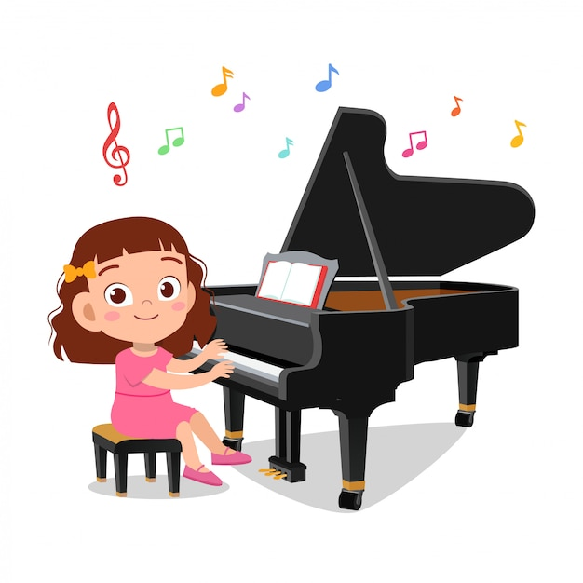
Hoạt động 2:
Nghe hát: Mùa xuân và cô mẫu giáo

Slide 6


